Slide 1
PG α-02
『サービス提供のプロセス』
講義のポイント
和洋女子大学
髙木憲司

Slide 2
サービス提供のプロセス（90分）では、まずサービス提供の一連の流れ（基本的なプロセス）をしっかりと押さえる必要がある。そのうえで、利用者の支援にはプロセスがあることを理解し、個別支援計画はそのためのツールであることを理解することがポイントとなる。
後の事例を通じたプロセスにつながる導入

Slide 3
「型」を理解することが主眼の講義とはなるが、前の講義「サービス提供の基本的な考え方」で理解した、障害児者福祉の理念や、連携の重要性を意識した講義とする。
各都道府県で、独自の工夫をされているところがあります。わかりやすく伝えるための工夫、独自の事例を使っているなど、共有してください。

Slide 4
この講義のねらい
サービス提供のプロセスを理解し、利用者中心のサービスを提供。
（内容）
１．サービス提供のプロセス
ＰＤＣＡサイクルと、その継続によって本人のニーズに適合した質
の高いサービスが提供されることを理解する。
２．プロセスにおけるサービス内容のチェックについて理解する。更
に、個別支援計画とその実施結果等の評価について理解する。
３．サービス提供における、管理的側面を適切に理解する。
４．サービスの評価及び事業所の評価等について理解する。
Notes:
本講義のねらいは、
まずは、サービス提供のプロセスについて理解することです。
支援におけるＰＤＣＡサイクルと、その継続によって本人のニーズに適合した質の高いサービスが提供されることを理解しましょう。
２点目に．プロセスにおけるサービス内容のチェックについて理解し、更に、個別支援計画とその実施結果等の評価について理解しましょう。
３点目は．サービス提供における、管理的側面を適切に理解することです。支援会議や事例検討会の運営については実践研修で深めていくことになりますが、ここでは、指導・助言の根拠となる記録の書き方について学びましょう。
最後に、サービスの評価及び事業所の評価等について理解しましょう。

Slide 5
個別支援計画による支援
（ＰＤＣＡサイクル）
個別支援計画
の見直し
PLAN
計 画
個別支援計画の作成
個別支援計画の作成
ACTION
対 応
DO
実 行
マネジメント
サイクル
個別支援計画に基づく支援の実施
個別支援計画に基づく支援の実施
CHECK
チェック
到達度、支援の有効性等の評価
Notes:
障害者自立支援法以前の支援では、個別支援計画の作成義務がなかったため、Plan（計画）→Do（実行）→Check（評価）→Action（対応・修正）といったPDCAサイクルが、事業所内で機能していなかったところもあったのではないでしょうか。
この一連の活動は、個別支援計画（プラン）を作成し、計画に基づき支援を実施し、その支援が有効であったかの評価を行い、必要に応じて修正し、個別支援計画の見直しを行い、また見直し後の支援を行うといった「サービス提供のプロセス」そのものであることを、まずはここでおさえておきましょう。

Slide 6
サービス提供のプロセス
(1)初期面接時の状況把握
(2)アセスメント
(3)個別支援計画の作成過程
(4)個別支援計画の実施
(5)中間評価と修正
(6)終期評価
①初期状態の把握
②ニーズの把握
③課題の整理
①到達目標の設定
②個別支援計画の作成
①支援計画の中間評価
②支援計画の修正
相談支援事業者
（サービス等利用計画案）
支 援 会 議
6
Notes:
先ほどのPDCAサイクルを念頭に、もう一度サービス提供のプロセスの流れを眺めると、サイクルに沿ったものとなっていることがわかります。

Slide 7
指定特定相談支援事業者（計画作成担当）と障害福祉サービス事業者の関係
サービス等利用計画の変更
相談支援事業者
サービス等利用計画案
サービス等利用計画
継続サービス利用支援
（モニタリング）
アセスメント
サ ー ビ ス 担 当 者 会 議
サ ー ビ ス 担 当 者 会 議
支給決定（市町村）
二次アセスメント
資源アセスメント
支援会議
利用契約（利用開始）
個別支援計画の原案
個別支援計画
個別支援計画の実施
（サービスの提供）
モニタリング
個別支援計画の変更
アセスメント
サービス事業者
サービス管理責任者は、必要に応じて相談支援のアセスメント段階から関わり、事業所としての見立て等を相談支援専門員と共有する。
→その後の流れがスムーズになる。
Notes:
平成24年度からの改正法施行により、サービス事業者が行うサービスは、相談支援専門員が作成するサービス等利用計画に基づくこととされました。
とはいえ、サービス等利用計画は、生活全般のプランですから各事業所で実施される詳細な支援内容まで記載されるわけではありません。
サービス事業者は、サービス等利用計画を踏まえつつ、より専門的なアセスメントを行い、個別支援計画を作成することとなりますが、サービス等利用計画との整合性を保つ必要があります。

Slide 8


(0)相談支援事業所との連携
サービス管理責任者は、相談支援専門員がサービス等利用計画案を作成する際、専門的な助言（２次アセスメント）を依頼される場合もある。利用契約前であっても、相談支援事業所と連携し、適切なサービス等利用計画案となるよう協力する。
サービス管理責任者
相談支援専門員
連 携
適切な
サービス等利用計画案
Notes:
サービス等利用計画と個別支援計画の整合性を保ち、適切なサービス等利用計画となり、サービス開始後の支援がスムーズに進むためにも、支援の困難性が想定されるような利用者の場合などで、相談支援専門員から二次アセスメントの依頼があれば、利用契約前から相談支援専門員と連携し、事業所としての見立てを助言するなど、適切なサービス等利用計画案となるよう協力することが必要です。
特に、自立訓練や就労移行支援では、目標達成機関の見通しなど、専門的な見立てが必要となるケースがあると思います。
相談支援専門員とサービス管理責任者は、上下関係なく、連携・協働して両計画を作成していく立場なのです。

Slide 9
利用契約前からの相談支援との連携を行う場合もある。
自事業所が、地域の社会資源の一つであることを意識し、積極的な連携・協力をお願いしたい。

Slide 10
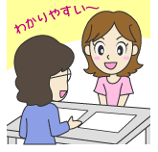
(1)初期面接時の状況把握
１．事業の対象や提供するサービスの内容について情報を提供する
２．一連のサービスの流れについて説明する
３．必要に応じて、関係機関との調整を図る
４．利用にかかる経費を説明する 等
専門用語を使わない
平易でわかりやすい言葉を用いる
実施方法
  １．各事業における利用者の対象像、提供するサービス内容について情報を提供する
  ２．他の事業やサービスなど選択肢を説明
  ３．アセスメント→到達目標の設定→評価など一連のサービスの流れについて説明
  ４．サービス提供は、利用者との合意のもとで作成することや契約の内容に盛り込む
  ことを説明
  ５．必要に応じて他の事業者、市町村など関係機関と連携をとる
  ６．個人情報の管理については慎重に行う
必要なツール
・初期面接受付表（あるいは調査表・プロフィ－ル表）
Notes:
初期面接（インテーク）では、ご本人の希望や訴えを理解し、援助を受ける意思を確認し、問題解決への動機づけを行ったりしながらお互いの信頼関係の構築を目指します。
また、事業所としての最初の説明の場でもあります。必要に応じて、関係機関との調整を図りつつ、事業所として提供できるサービス等の機能と支援員の役割、事業の対象や提供するサービスの内容、一連のサービスの流れについて説明したり、利用にかかる経費などについても説明します。
この際、専門用語や自分たちにしかわからない略語を使わず、平易でわかりやすい言葉を使って話してください。個人情報に関わることもありますので記録等の取扱いは慎重に行ってください。

Slide 11
初期面接は手続き的な面も多いが、信頼関係を築く第一歩ともなる。
初期のアセスメントでは、相談支援専門員の見立ての確認、自事業所が提供するサービスや支援の視点から、さらに専門的で深いアセスメントを行う。
その際、障害児者福祉の理念を念頭に置き、本人理解に努める。自事業所の都合を優先しない姿勢が求められる。

Slide 12


初期面接（インテーク）では・・・
○ 課題があって不安
○ 将来の展望がみえない
○ 課題の解決方法がわから
ない 等
支援プロセスで、紆余曲折することもあるので、インテークで安易な励ましは、過度の依存、利用者の不信を招くことに留意
援助者と利用者の信頼関係
（ラポール）の形成の第一歩
○ まず、傾聴する
〇 肯定的にとらえる
○ 不安を和らげる
○ 課題を明らかにする
○ 対応できる課題かどうか
○ 安易に問題解決を
請け負ってしまわない
○ 問題解決の主人公は
利用者である
この事業所が、はたして対応してくれるの？
Notes:
初期面接では、利用者は「この事業所が、はたして対応してくれるのだろうか？」と、不安を持って、あるいはこれまでうまくいかなかった経験があれば不信感を持って、面接に臨んでいるかもしれません。
初期面接を、援助者と利用者の信頼関係（ラポール）の形成の第一歩ととらえ、まずは傾聴し利用者を肯定的にとらえることが重要です。そして、不安を和らげるとともに、対応できる課題かどうか考慮しつつ課題を明らかにしていく作業になります。
その際、支援プロセスで、紆余曲折することもあるので、安易な励ましや問題解決の請け負いは、過度の依存や逆に不信を招くことにも留意しつつ、あくまでも問題解決の主人公は利用者であることを念頭に進めることが重要です。

Slide 13
(2)アセスメント
① 初 期 状 態 の 把 握
・ 身体状況や精神・心理状況など状態像の客観的な把握に努める
・ 分野別に項目を立てて把握する
実施方法
  ・ 信頼関係の確立を基礎として、面接などを通して把握する
  ・ アセスメントの意味をよく説明して同意を得る
  ・ 移動関連、生活関連、コミュニケーション関連など分野別に評価項目を設定する
  ・ 初期状態は今後の支援のベースラインとなり、中間評価・最終評価の際比較検討
  する情報となることから、数量化など、できるだけ客観的な把握に努める
  ・ 必要に応じて医師、ＰＴ、ＯＴ、ＳＴや心理職などと連携する
  ・ 初期状態を記録しておく
必要なツール
・初期状態把握票（アセスメントシートＮｏ１）
Notes:
アセスメントの過程で、まず、初期状態の把握を行います。
初期状態は今後の支援のベースラインとなり、中間評価・最終評価の際比較検討する情報となることから、数量化など、できるだけ客観的な把握に努めることが重要です。
また、漏れがないように、移動関連、生活関連、コミュニケーション関連など分野別に評価項目を設定しておくとよいでしょう。
必要に応じて、医師、理学療法士、作業療法士、言語聴覚士や心理職等と連携し、ご本人の同意を得たうえで情報を収集し、総合的な把握に努めましょう。
生活歴や家族歴等の基本情報については、相談支援専門員によるアセスメントの際、把握しているため、ご本人の同意の下、あらかじめ情報共有しておくとよいと思いますが、信頼関係構築のためにも、サービス管理責任者等が直接面接で確認しておく事項もあると思います。
記録については、これ以降同様ですが、第三者が読んでもわかるように記載することを心がけましょう。基本は５Ｗ１Ｈ、特殊な略語を使わない、ご本人が発した言葉のまま記載する等です。

Slide 14

アセスメントは・・・
アセスメントの過程は情報の収集と分析である。
利用者と支援者の相互理解の場
利用者の主訴を十分に傾聴する
利用者の生活歴、家族状況、直面している課題、課題がもたらす不安や葛藤
医師、教員、
心理判定員等の
専門家
からの情報入手
専門家に依頼するときは
利用者の了解をとる
Notes:
アセスメントの過程は、利用者と支援者の相互理解の場であり、さらに、利用者本人及び利用者を取り巻く環境の情報の収集と分析を行うことが求められます。
そのためには、利用者の主訴を十分に傾聴し、利用者の生活歴、家族状況を聞きだすとともに、直面している課題、課題がもたらす不安や葛藤を探求し、
さらに、利用者の了解を得たうえで、これまで本人と関わってきた医師、教員、心理判定員等の専門家からの情報入手を行い、個別的にかつ総合的に利用者の状態像を客観的に把握します。

Slide 15
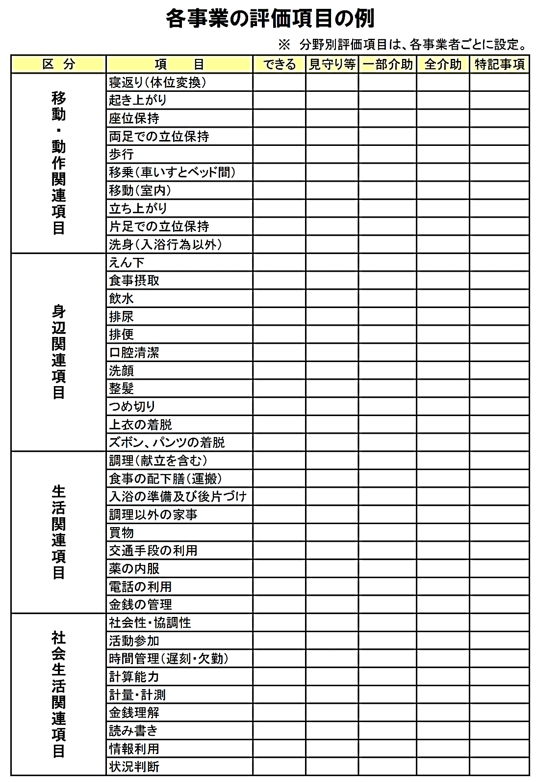
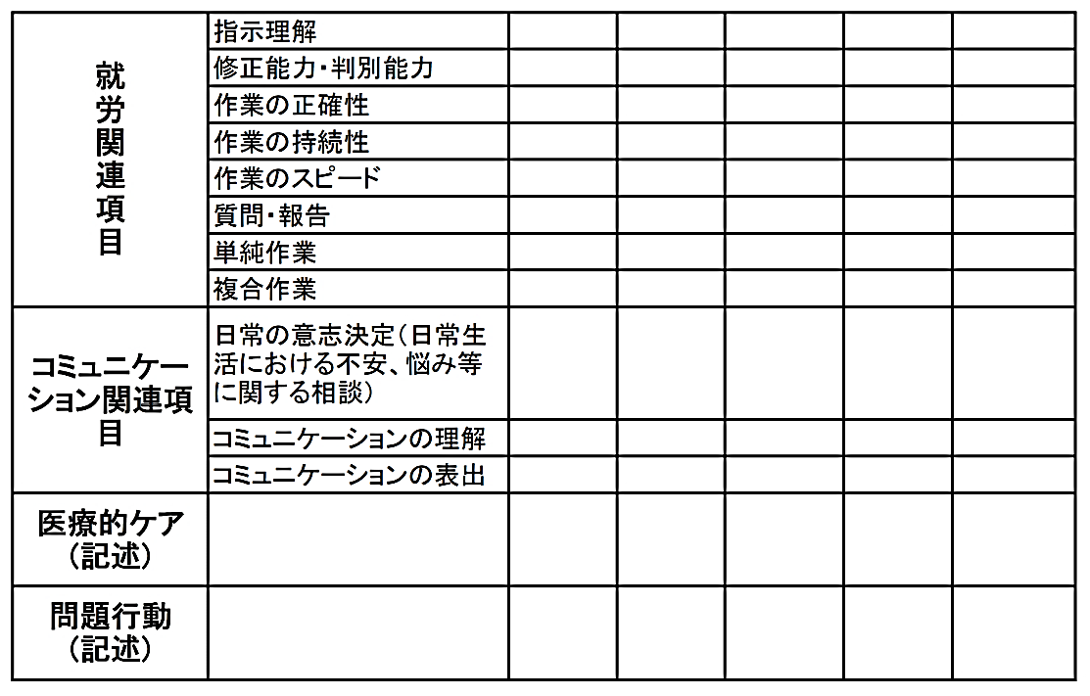
初期状態を把握するためのアセスメントシート例
Notes:
初期状態を把握するためのアセスメントシート例です。
これらの評価項目については、一般的な様式を活用してもよいですが、主な利用者の障害像から項目を追加したり、より詳細な項目建てをするなど、事業所ごとに工夫してもよいと思います。

Slide 16
(2)アセスメント
② 基本的ニーズの把握
・ 利用者や家族の意向を把握する
・ 訓練や就労状況、置かれている環境などの状況を把握する
・ 利用できる社会資源や関係機関を把握する
実施方法
  ・ 信頼関係の確立を基礎とし、面接などにより把握する
  ・ コミュニケーションの障害を有する障害者については、わかりやすい言葉で意向などを把握する
  ・ 家族の意向も把握する（家族と本人の意向が一致しているとは限らない）
  ・ 訓練や就労状況、環境などの状況を把握する
  ・ 今後利用できる社会資源や関係機関との連携の状況について把握する
  ・ 利用者の基本的ニーズの状況を記録しておく
必要なツール
・利用者のニーズ把握票（アセスメントシートＮｏ２）
Notes:
初期状態の把握とともに、基本的ニーズの把握を行います。
まず、利用者や家族の意向がはっきりしている場合は、その意向を聞き取ります。しかし、表明している言葉が真のニーズであるかどうかは分析が必要となります。
これまで受けてきた医療や訓練、就労状況などを聞き取り、成功体験や失敗体験を把握します。またご本人が置かれている環境などの状況を把握します。
将来できる限り地域に溶け込んで暮らせるよう、ご本人が今後利用できる社会資源や関係機関との連携の状況について把握します。
コミュニケーションの障害を有する障害者については、わかりやすい言葉や絵カードなどを用いて、好きなこと、やりたいこと等の意向を把握します。
家族の意向も把握しますが、このとき家族とご本人の意向が一致しているとは限らないことも念頭に置いておく必要があります。
いずれにしても、初期の段階では、ご本人が表明した意向や周囲の状況から推測されるニーズとなると思います。
実際に支援を実施してみてわかるということも多いので、本当のニーズ把握は支援開始後からだということだと思います。

Slide 17
(2)アセスメント
③ 課 題 の 整 理
・ 利用者の初期状態や基本的ニーズの把握から、課題を整理する
・ 課題の整理に当たっては、全体の課題と各分野別の課題を整理する
・ 課題の整理にあたっては、優先順位を設定する
実施方法
  ・ 利用者の初期状態や基本的ニーズから、支援者の気づきなどを踏まえ、解決すべき課題を整理する
  ・ 解決すべき課題を、全体の課題と各分野別の課題に整理する
  ・ 各分野別の課題については、支援計画を作成するときの優先順位のために重要度・緊急度などを考慮しておく
  ・ 課題の整理を記録しておく
必要なツール
・課題の整理表
Notes:
利用者の初期状態や基本的ニーズから、支援者の気づきなども踏まえて、解決すべき課題を整理します。
その際、全体の課題と各分野別の課題に分けて整理するとともに、重要度・緊急度などを考慮して優先順位をつけて整理しましょう。

Slide 18
課題の整理表
利用者氏名
№ | 意向等 ニーズの把握 | 初期状態の評価 （利用者の状況 ・環境の状況） | 支援者の気になること ・推測できること （事例の強み・可能性） | 解決すべき課題
Notes:
課題の整理票の様式例です。
整理に当たっては、支援会議を開催して行う必要があると思いますが、各担当者に記入を依頼し、サービス管理責任者等がまとめるなどの工夫もあるかもしれません。
個別支援計画案の確定の際に支援会議を開催し最終確認します。

Slide 19
（記入例）
課題の整理表
利用者氏名 〇〇 〇〇
№ | 意向等 ニーズの把握 | 初期状態の評価 （利用者の状況 ・環境の状況） | 支援者の気になること ・推測できること （事例の強み・可能性） | 解決すべき課題
１ | 仕事をして家族を少しでも養いたい | 右片麻痺の状態ではあるが、パソコン操作が可能である。以前の職場でもＰＣの経験がある。 両手操作の際の工夫が必要。 | ①本人に合った仕事内容を支援者が把握できていない。 ②引きこもりがちであったため集中力や耐久力がもつか気になる。 ③PC操作が可能である。 | ①どのような仕事が本人に適しているかを探る。 ②生活状況を把握し、安定した通所を図る。
２ | 人との関わりを持ちたい | 家族との関係は良好であるが、言語障害があり引きこもりがちになった。 | ①病院へ通院し言語療法を受けている。徐々に回復しているとのこと。 | ①言語療法士から日中活動の場での留意事項などを聞いておく。 ②人との関わりを増やすため、趣味のガーデニングで仲間を増やせないか、相談支援専門員へ情報提供。
３ | またガーデニングができるようになりたい | 庭の環境を整備すれば、能力的には可能である。 | ①花や観葉植物が好きで昔はよく育てていた。 | ①庭の環境整備の助言を行うとともに、相談支援専門員に情報提供し、趣味の活動を広げる方向で支援する。
４ | 在宅での生活を続けたい | 家族の支援で生活は成り立っている。 | ①家族の介護負担が気になる。 | ①在宅での介護を無理なく続けるため、ホームヘルプの導入等を相談支援専門員と検討する。
５ | 毎日通所させたい（家族） | 現在の体力では毎日の通所は無理がある。 | ①本人が就労に向けて前向きに取り組もうとしている ②体力が落ちているので段階を追って進めていく必要がある | ①本人の状況を、家族にも理解を促し、進捗に合わせたフォローを促す。
Notes:
これは、ある就労移行支援事業者が記入した課題の整理票です。後出する脳血管障害のある方の事例に基づいたものとなっています。
当然ながら、仕事に関するニーズに関する優先順位が高く設定されていますが、コミュニケーションや趣味、生活面の充実・安定に関するニーズも把握し、相談支援専門員とも連携しながらニーズの充足を図ろうとしています。
コミュニケーションや趣味、生活の充実・安定が、仕事の面にも好影響を及ぼすからであり、就労移行支援事業所のサービス管理責任者であっても、事業所内のみにしか視点を向けないということがないようにする必要があります。

Slide 20


本人状態を把握するためのイメージ図
★私自身のストレングス（私の持っている強み)
母親、妹が私を理解して接してくれています。相撲、野球、アイドルの音楽が好きです。
★家族歴・本人を取り巻く環境
⇒家族は・・・、私は今このような生活をしています。してきました。
★本人の障害状況
⇒私の不安や苦痛、悲しみ、困りごとは･･･障害のこと・病気のこと・障害のためにできないこと、、、
個別支援計画
★利用者のニーズ・希望する生活の確認
⇒私は、このような生活をしたいです。私の願い・夢・要望は○○です。
★生育歴・職歴
⇒私は、今までこのような生き方をしてきました。
★本人のニーズを整理する
⇒アセスメント内容を吟味し，本人のニーズを整理します。「みたて」
Notes:
本人の状態像を把握するためのイメージ図です。
個別支援計画作成のため、様々な情報を収集・分析、整理する必要があります。
障害状況、生育歴、家族歴、環境などの基本情報はもちろん重要ですが、最も重要なのは本人のストレングスや夢・願望です。
夢や願望は本人が本人らしく生きるための原動力となりますし、そのきっかけはストレングスのなかにあるのです。
例えば「アイドルが好き→一度だけでもコンサートに行きたい→定期的にコンサートに行きたい→定期的に行くためにはお金がいる→仕事を頑張らなきゃ」という具合です。
この方は自分の人生を生きている実感を味わえるのではないでしょうか。
最後に本人のニーズを整理し、「見立て」をしましょう。100文字要約で書いてみてください。
20

Slide 21
ストレングスに着目した支援とは
チャールズ・ラップ／リチャード・ゴスチャ著『ストレングスモデル』
ストレングスとは
主に精神障害のケースマネジメントなどで発展した視点で、欠点よりも強さに着目したアセスメント視点。現在では、身体障害、知的障害においても応用されている。
ケアプランを作るときにポイントになる、本人と環境の両方にある強さのことをいう。
・本人のストレングス例
個人の属性（性質・性格）
才能・技能
関心・願望
・環境のストレングス例
安心して生活できる家
親友がいること
草野球チームに所属していること
ストレングスモデルとは
全ての人やその人を取り巻く環境には、ストレングス（強み）があるので、それを中心にアプローチし、活用して行く支援技法。ストレングスに着目して支援することで、行動の動機付けを強める。
Notes:
＜スライドを簡単に読む＞
人は自分に興味がないことや動機がないことを強要されても、エンパワメントにつながりません。
これまではストレングスをアセスメントまではするものの、
アセスメントをしただけで、支援の中に取り込んで利用者の動機を強めるような
働きかけができていませんでした。
その反省から現在では、ストレングスモデルによるケアマネジメントと
ストレングス視点は違うもの捉えられています。

Slide 22
ストレングスに着目した支援とは
チャールズ・ラップ／リチャード・ゴスチャ著『ストレングスモデル』
ストレングスによるアセスメント（視点）と、アセスメントにより確認されたストレングスを活用した支援（モデル）は違うもの。
両者は長らく混同されて実践されてきた経緯がある。
確認されたストレングスを活用した支援を心がけることにより、利用者のやる気を引き出す支援が重要。
ストレングスに着目した支援事例
プロ野球の大ファンである障害のあるＡさんは、働きたい意欲はあるがB型事業所ではうまくいかず転々としていた。
そこで、グループスーパビジョンによりアイディアを出し合い、大好きなプロ野球の球場での清掃作業を紹介したところ、安定した就職へとつながった。
公的なサービスばかりに着目していて、強みや興味をうまく活用できていなかった状態から、Ａさんの興味や強みを就労へ結びつけて、効果を上げることができたことになる。
人が働くには、生活の維持だけではないここに特別な理由があることを理解する。
Notes:
児童期等の子供の支援は、教育的な意味も強いため慎重に考えるべきですが、
障害者等の成人期を迎えた人に対して、
支援者や家族からみるベストインタレスト（最善の利益を生み出す決定）を強要することは適当ではありません。
サービス等利用計画や個別支援計画も、利用者の欠点ばかりに着目した支援計画から、
利用者の視点から見た強みに着目した支援計画へ移行が図られなければなりません。
＜スライドを読む＞

Slide 23
ＩＣＦを活用した利用者把握
本人が望む暮らし
健康状態（疾病・変調）
趣味の○○を仲間と楽しむ
機能・構造
活 動
参 加
下肢機能全廃
上肢機能著障
歩行不能
車椅子操作不能
車椅子乗車可能
会話は可能
外出する
サークル活動に参加する
環境因子
個人因子
制度が利用できる
社交的な性格である
Notes:
ICFモデルは医学モデルに社会モデルも組み込んだ統合モデルと言われています。
例えば、身体機能に回復が望めなくても、制度を利用して外出することができます。また、社交的な性格を活かして友人を作って共通の趣味を楽しむこともできます。
つまり、環境因子や個人因子を強めることで参加を果たし、望む暮らしが実現できる可能性があることを示しています。
逆に社会参加しない状態が続くことで、本人が本来持っている社交的な性格が影をひそめるといったこともあり、これらは双方向の関係にあることも理解する必要があります。

Slide 24

(3)個別支援計画の作成（概要）
個別支援計画の作成は、支援の実施過程を立案することである。
① 明らかになったニーズ（課題）をリストアップする
④ 資源とニーズのマッチングを検討する
⑤ 個別支援計画案を作成する
② 到達目標を設定する
③ 解決すべき課題の優先順位を利用者と決める
⑥ 利用者の最終同意を得る（「案」をとる）
利用者との信頼関係を築き、支援チームの意思統一を図る
Notes:
個別支援計画の作成では、アセスメントの結果明らかになったニーズ（課題）をリストアップし、到達目標を設定し、解決すべき課題の優先順位を利用者と決め、事業所で提供できるサービスとニーズのマッチングを検討し、個別支援計画案を作成し、利用者の同意を得て「案」をとります。
この作成過程のなかで、利用者（必要に応じて家族）との合意を得ることで信頼関係を築き、支援チームの意思統一を図ることで一貫した支援が可能となりますので、個別支援計画は支援を行ううえで前提となるべきものなのです。

Slide 25
個別支援計画は、各事業所である程度パターン化されたものがある場合も多いと思うが、全員同じ計画はあり得ない。そこに利用者本人の「個別性」が含まれているかを自問自答する姿勢が重要。

Slide 26
(3)個別支援計画の作成（それぞれの立場から）
○ 利用者や家族の立場から
・質の高いサービスを提供してくれるためのもの。
・私の意向を汲んでくれているもの。
○ 職員の立場から
・的確な支援の方向づけをするもの。
・支援の効果を自己評価し、今後の計画を検討するベースとなるもの。
○ 施設経営者の立場から
・支援の質の向上を目指すためのもの。
・効率的・効果的に施設運営できるためのもの。
Notes:
個別支援計画をそれぞれの立場でみてみましょう。
利用者や家族の立場からみると、質の高いサービスを提供してくれるためのものであり、利用者の意向を汲んでくれているものです。同意して写しも持っていますから、事業所との約束事項として文書化されているという安心感を与えるものともなっています。
職員の立場からみると、的確な支援の方向性をチーム全員で確認するためのものであり、支援の効果を自己評価し、今後の計画を検討するベースとなるものです。支援は計画に沿って行わなければなりませんし、変更する場合は支援チームと利用者本人で確認されます。
施設経営者の立場からみると、支援の質の向上を目指すためのものであり、また限りある人材・資源を有効に活用して効率的・効果的に施設運営できるためのものです。

Slide 27
(3)個別支援計画の作成
① 到達目標の設定
・ 利用者の課題（ニーズ）に基づき到達すべき目標を定める
・ 到達目標は、サービスの到達目標である主目標と個別到達目標などからなる
・ 現行の支援を見直すとともに、新しい支援を考える
実施方法
  ・ 個別支援計画の作成に当たっては、本人の意向を尊重すること
  ・ 到達目標は、就労移行支援事業などサービスの到達目標が予め明確であるような主目標と
  具体的な個別の到達目標が考えられる
  ・ 時間（支援期間）と領域（支援内容）という２つの観点から設定
  ・ 課題（ニーズ）が複数にわたる場合、緊急性の高い課題など優先順位を設定
  ・ 到達目標は、時間軸をとおして段階を踏んで達成される→スモールステップを踏む
  ・ 目標の達成度の評価方法についてもあらかじめ決めておく
  ・ 個別支援計画を記録しておく
必要なツール
・ 個別支援計画表
Notes:
個別支援計画の作成に当たって、到達目標（支援目標）を設定する必要があります。
目標は、ご本人の意向を尊重するとともに、課題（ニーズ）に基づき到達すべき目標を定めます。
また、就労移行支援事業などサービスの到達目標が予め明確であるような主目標と、具体的な個別の到達目標に分けて考えます。
目標は、時間（支援期間）と領域（支援内容）という２つの観点から設定し、課題（ニーズ）が複数にわたる場合、緊急性の高い課題など優先順位を設定します。
目標は、時間軸をとおして段階を踏んで達成されるものですから、ずっと同じ目標を置くのではなく達成可能なスモールステップを踏むように設定します。その目標をクリアし、ご本人に新たなニーズが芽生えたとき、現行の支援を見直すとともに、新しい支援を考えていきます。
目標の達成度の評価方法についてもあらかじめ決めておく必要があります。訓練系の事業であれば明確だと思いますが、生活系でも「〇〇のとき笑顔を増やす」「〇〇の役割を持つ」など、具体的な目標とすることで評価方法も決めやすくなると思います。
そして、個別支援計画書に落とし込んでいきます。

Slide 28
自立訓練（機能訓練）の達成目標の例
対象者像 | 達成目標
【サービスの達成目標】
・一定期間にわたり訓練を行うことを通じて、
利用者が地域において自立した日常生活及び
社会生活を営むことができる。
（心身の機能の回復・向上を目的とした訓練の実施）
【主目標】
・１年で、在宅での生活をほぼ可能にする
【個別目標】
・ＡＤＬ、ＩＡＤＬ（食事、排泄、調理、買物、洗濯、車いすによる移動等）の習得・回復・向上
・社会活動への参加（スポーツ、趣味的活動、パソコン等）
・就労意欲の向上→就労移行支援や就労継続支援等の次の目標への移行
・ 病院等を退院し、一定
の訓練が必要な身体障害者
・ 特別支援学校等を卒業し、
一定の訓練 が必要な身体障
害者
Notes:
自立訓練（機能訓練）の達成目標の例です。
訓練系の場合、達成目標という言葉がなじみやすいのですが、生活系の場合は「支援目標」と言い換えてもよいかもしれません。

Slide 29
(3)個別支援計画の作成
② 個別支援計画の作成
・ 主目標や個別目標が達成されるような個別支援計画を作成する
・ 日課、週間、月間のプログラムとする
・ 支援方法については、個人に合うよう工夫する
実施方法
  ・ 時間軸（段階）を意識した個別支援計画とする
  ・ 支援の頻度やスケジュールについては、本人の同意を得て作成する
  ・ 具体的な支援方法などを個別支援計画に反映させる
  ・ やむを得ない場合の身体拘束等の様態、緊急やむを得ない理由を記載する
  ・ 個別支援計画においては担当者の役割を決めておく
  ・ 個別支援計画を記録しておく
必要なツール
・ 個別支援計画表
Notes:
これまでのアセスメントの結果整理された、初期状態、ストレングス、夢・願望、課題（ニーズ）、目標を踏まえて、本人も交えたチームでの支援会議を経て個別支援計画書への落とし込みをしていきます。
その際、支援方法については、事業所の都合に合わせるのではなく、なるべく個人に合うよう工夫していただきたいと思います。
また、計画が作りっぱなしにならないためにも、誰が（どの職種が）その支援を行うのか役割を決めておくことも重要です。
支援を行ううえでやむを得ない場合の身体拘束等を行う場合もあると思いますが、その身体拘束の様態や緊急やむを得ない理由を記載しておいてください。虐待が疑われ通報された場合のトラブル回避にもつながります。
さらに、日課、週間、月間のプログラムも作成しましょう。
最後に、完成した個別支援計画についてご本人に説明しサイン（押印）をしていただき、サービス管理責任者等のサイン（押印）をしたうえで、ご本人に交付します。

Slide 30
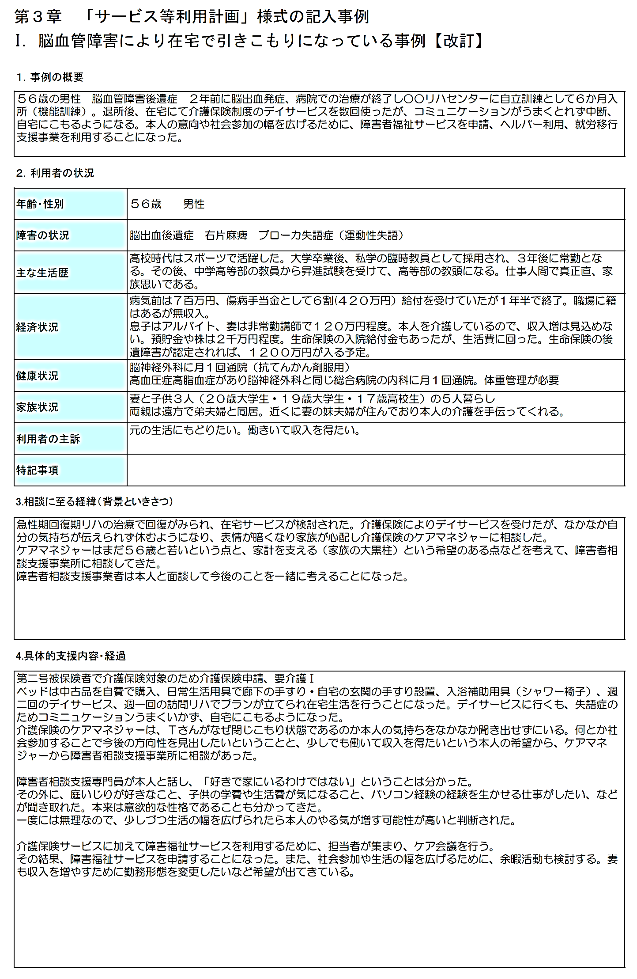
事例：サービス等利用計画に基づいた個別支援計画の作成
日本相談支援専門員協会編
「サービス等利用計画作成サポートブック修正版」
Ｐ．３９
Notes:
ここから、事例を使って、サービス等利用計画に基づいた個別支援計画の例を紹介します。
脳血管障害（右片麻痺、運動性失語）により在宅で引きこもりになっていた56歳男性です。介護保険のデイサービスを利用したが失語のためコミュニケーションがうまくいかず自宅に引きこもるようになった。しかし、相談支援により「好きで家に居るわけではない」「庭いじりが好き」「子供の学費が気になる」「パソコンの経験を活かせる仕事がしたい」などの言葉が聞けるようになり、就労移行支援事業の利用を希望したケースです。

Slide 31
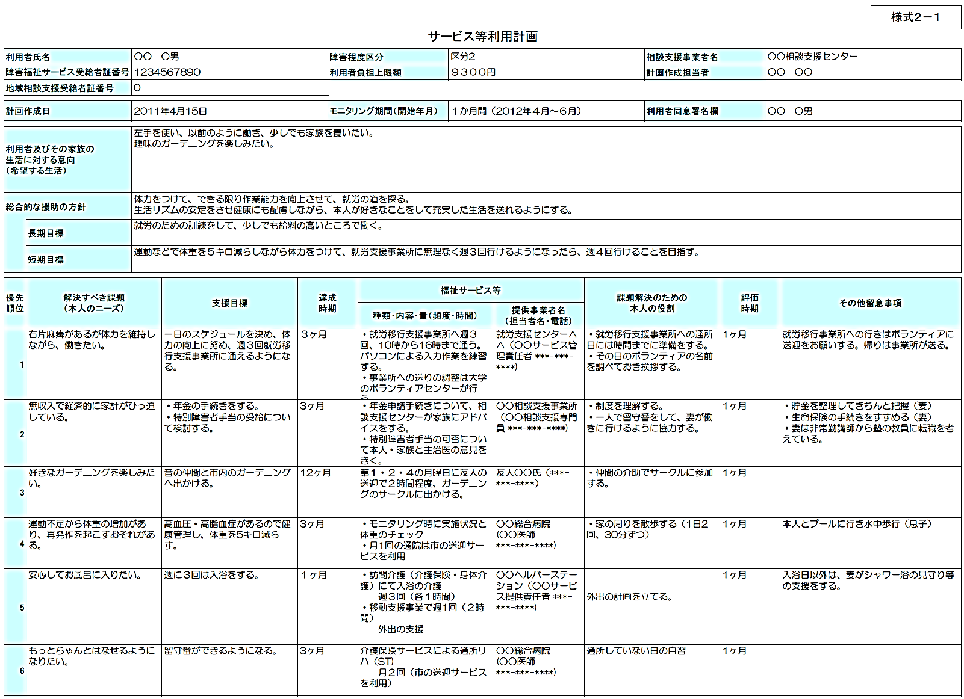
日本相談支援専門員協会編，「サービス等利用計画作成サポートブック修正版」Ｐ．４４
Notes:
「総合的な援助の方針」は、個別支援計画にも同じ内容を記載し、共有します。

Slide 32
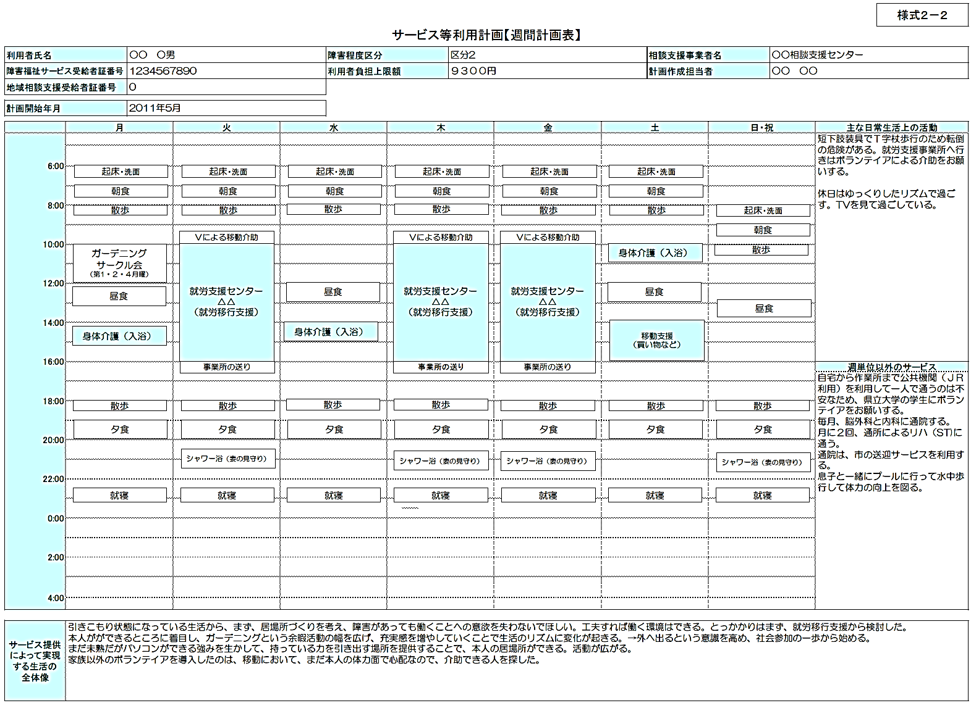
日本相談支援専門員協会編，「サービス等利用計画作成サポートブック修正版」Ｐ．４５
Notes:
週間計画表ですが、右の欄にある「主な日常生活上の活動」「週単位以外のサービス」も重要な情報が記載されています。
さらに下段の「サービス提供によって実現する生活の全体像」も重要な情報ですし、ここは、就労移行支援のサービス管理責任者とも調整の上記載されることが望ましい部分です。

Slide 33
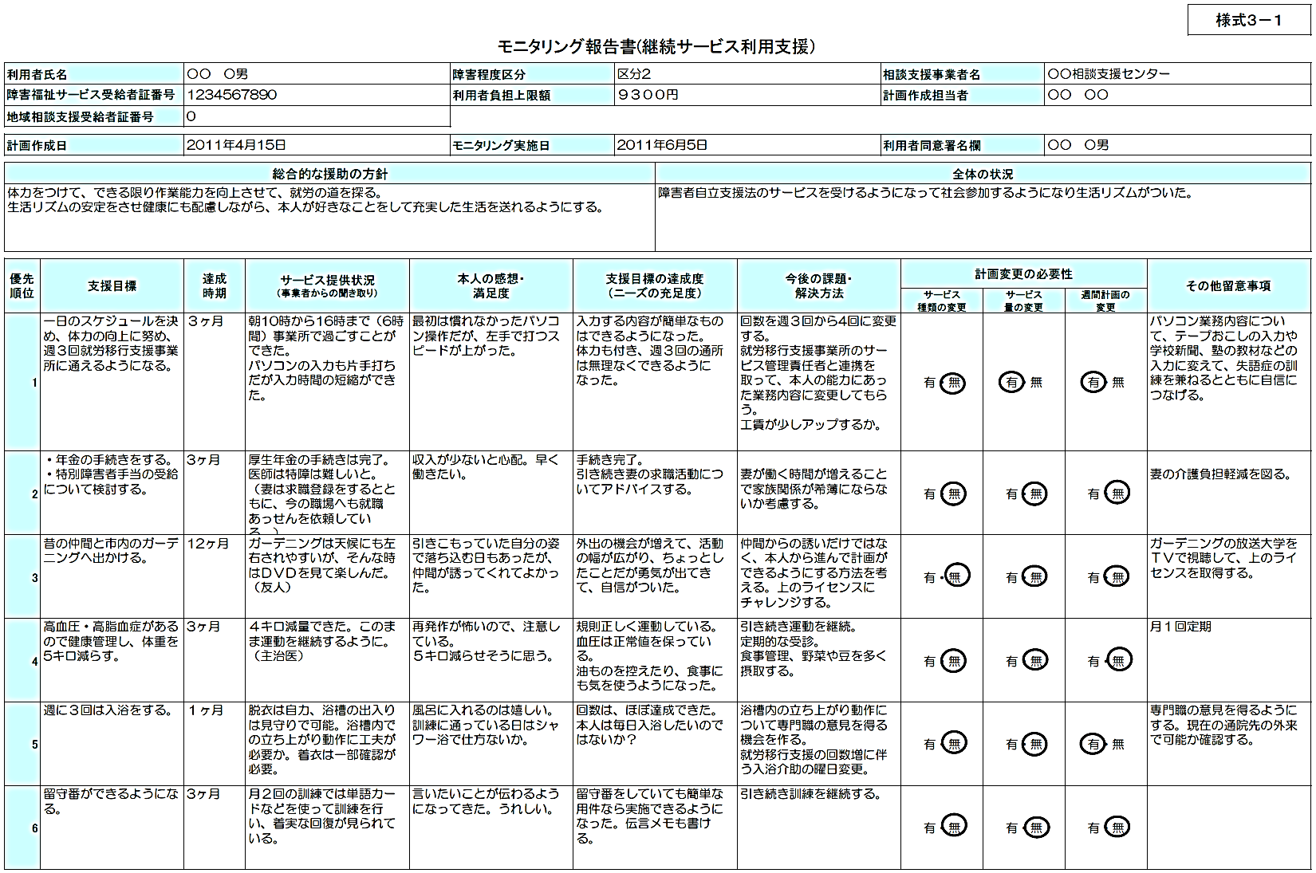
日本相談支援専門員協会編，「サービス等利用計画作成サポートブック修正版」Ｐ．４６
Notes:
こちらは3か月後のモニタリング報告書です。
週３回の通所を４回にするなど、進捗に合わせた変更を、就労移行支援事業所と連携して行っています。

Slide 34
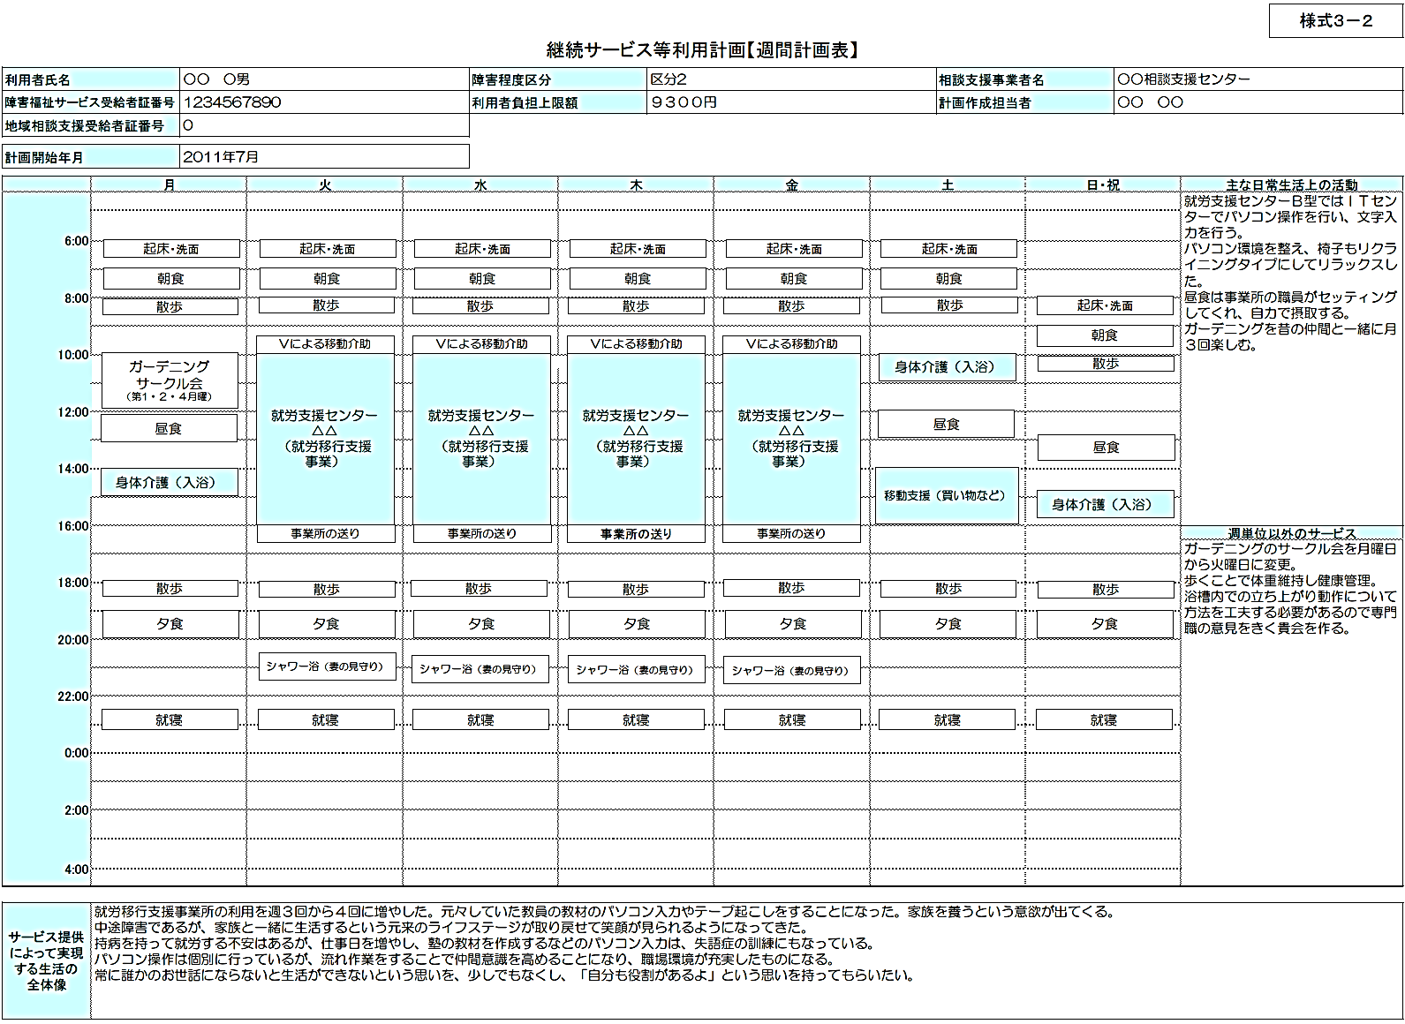
日本相談支援専門員協会編，「サービス等利用計画作成サポートブック修正版」Ｐ．４７
Notes:
モニタリング後の週間計画です。

Slide 35
（初期）個別支援計画書（例）
利用者名 作成年月日： 年 月 日
総合的な援助の方針 | 体力をつけて、できる限り作業能力を向上させて、就労の道を探る。 生活リズムの安定をさせ健康にも配慮しながら、本人が好きなことをして充実した生活を送れるようにする。
長期目標（内容、期間等） | パソコンの経験を活かした仕事をしたいとのご本人のニーズや、学校の教頭という立場で働かれていた経験もあるので、様々な可能性を高め、ご本人に適した職場で一般就労し、充実した生活が送れるようになっている。（2年）
短期目標（内容、期間等） | これまで外出の機会が少なく、体力的に落ちていることもあるため、まずは、週3回の事業所通所が問題なくできるようになる。（3ケ月）
○支援目標及び支援計画等
支援目標 | 支援内容 （内容・留意点等） | 支援期間 （頻度・時間・期間等） | サービス提供機関 （提供者・担当者等） | 優先順位
体力が向上し、一日のスケジュールを疲労なくこなし、週3回問題なく通所できている。 | 疲労度をチェックしながら、一日のスケジュールを徐々に伸ばし、体力が向上するよう支援します。 | 週3回 10：00～16：00 3か月 | 就労支援センター△△（就労移行支援事業所） 担当：〇〇 | １
パソコン入力について、集中力・耐久力がつき、少ない疲労で一定の速度で入力できている。 | 確実な入力と、速度向上を目指し、片手（左手）入力の練習を行います。結果をフィードバックしながら動機づけを維持できるよう支援します。 | 週3回から開始し頻度を増やしていきます。 10：00～16：00 6か月 | 就労支援センター△△（就労移行支援事業所） 担当：〇〇、×× | ２
会話でのコミュニケーションがとりやすくなっている。関係機関との連携を図り、当センターでの支援が最適なものとなっている。 | ご本人の同意の下、言語療法の状況や日常生活の過ごし方等を把握させていただきます。相談支援事業所等のサービス担当者会議へ出席し、総合的な支援方針を常に共有しながら支援します。 | 随時 6ヵ月 | 通所リハＳＴ：〇〇 相談支援事業所 担当：〇〇 | ３
送迎について、当センター及びボランティアにより安心して通所できている。 | 行きはボランティアによる支援、帰りは当センターの送迎車を利用し、安心して通所できるよう支援します。公共交通機関の利用も徐々に同行し支援していきます。 | 週3回、3か月 公共交通機関は3か月後から徐々に試行 | 就労支援センター△△（就労移行支援事業所） 担当：〇〇、●● | ４
平成 年 月 日 利用者氏名 印 サービス管理責任者 印
Notes:
事例における初期の個別支援計画の例です。
前出のサービス等利用計画に基づき、事業所内でのアセスメント結果を踏まえ作成します。
総合的な援助の方針はサービス等利用計画と同じ文章が入ります。
サービスの内容に踏み込んだ詳細な計画となるようにするとともに、事業所内のことだけでなく、外部の関係機関やボランティアのことにも目を向けたものとなっています。

Slide 36
(4)個別支援計画の実施
・ 設定された目標を、効率よく達成することに努める
・ 個別支援計画に則り、適切にサービスを提供する
・ 支援のペースやスケジュールは、利用者とよく話し合って決める
実施方法
  ・ 支援スタッフの役割を明確にする
  ・ 支援スタッフはお互いに情報交換しながら支援を実施
  ・ 時間軸（段階）を意識した支援に努める
  ・ 支援のペースやスケジュールについては、本人の同意を得て実施する
  ・ 個別支援の実施に当たって支援の責任者を決めておく
  ・ 他の支援方法の導入など工夫を怠らない
  ・ 個別支援計画の実施を記録しておく
必要なツール
・ 支援経過記録表
Notes:
作成された個別支援計画に基づき支援を開始します。設定された目標を、効率よく達成することに努め、計画に則った適切なサービス提供に努めつつ、支援のペースやスケジュールについては、利用者とよく話し合って決めます。最初の見立て通り進まない場合もありますので、モニタリングの際計画を変更することも検討します。
支援スタッフの役割を明確にし、お互いに情報交換しながら支援を実施します。
支援に当たっては、時間軸（段階）を意識した支援に努めます。
計画を作ったまま放置しないよう、支援の実施に当たって担当の責任者を決めておき、他の支援方法の導入など工夫を怠らないようにします。
ケース記録の書き方については後述しますが、日々の支援の記録がモニタリングの際役立ちます。記憶は時間がたつとあいまいになってきますので、大変ですが記録を残しておくことは重要です。

Slide 37
【自立訓練（生活訓練）の標準的な支援内容】
① 長期入所者・入院患者
 | 退所・退院早期 |  | 通所期・訪問導入期 | 訪問期
 | （訓練準備期） | （生活習慣修得期） | （定着期） | （フォロー期）
期間 | １２ヶ月間 | ６ヶ月間 | ６ヶ月間 | １２ヶ月間
日中通所 | ○ | ○ | ○ | －
訪問 | △ | △ | ○ | ○
長期入院・入所者の特記事項 | ○具体的な地域生活の理解と動機 付け（例：視覚的にわかりやすい 情報提供や極めて短期的なｸﾞﾙｰ ﾌﾟﾎｰﾑの体験） | ○実際の移行先の調整 ○環境の変化に伴う心理的 不安を解消 | ○地域移行した際に活 用の可能性のある福祉 ｻｰﾋﾞｽに係る情報を提 供
ADL,IADLの向上 | ○生活リズムの確立 ○食事、排泄等の基本動作の習得 ○着脱衣、洗面等の身辺処理の習 得 | ○洗濯、調理、買い物、掃除 などの日常生活関連動作 の習得 | ○日常生活関連動作に ついて直接的な支援 から、本人の自主的 な取り組みを促す支 援の方法に切り替え る | ○訪問により食事、服薬、掃除、 洗濯、身だしなみの状況確認 や相談に応じる
社会経済活動参加能力の向上 | ○コミュニケーション能力を身につける | ○本人の地域生活のルール （安全管理）、マナーの習 得 ○適切な人間関係の構築を 図るための基礎を習得 ○社会生活全般に関する習 慣の習得 | ○金銭管理 ○交通機関、電話の利用 ○社会生活に関する習慣 の定着 ・ 対人関係を築く ・ 生活上の社会経済 活動への参加のため の訓練 | ○訪問により福祉サービ ス利 用、金銭管理等の状況確認や 相談に応じる ○必要に応じて、事業者、利 用者と圏域（地域）でのｺｰ ﾃﾞｨﾈｰﾀｰ等との協力・連携を 図ることにより、地域生活 の安定が図れるよう協力す る
○施設又は病院が準備したグループホーム等において訓練
※ 地域の社会資源の状況から通所することが困難であるなど、一定の条件に該当する場合、施設入所も可能。
Notes:
自立訓練（生活訓練）の標準的な支援内容です。
長期入所又は長期入院から退所・退院した場合、訓練準備期を経て、生活習慣を修得し、社会生活を定着させ、訪問によるフォローという流れです。
当然、個人による差異はありますので、個別のアセスメント結果に基づく計画の作成が必須となります。

Slide 38
支援経過記録表の例
Notes:
支援経過記録表の例です。
日々の記録の書き方については後程触れたいと思います。

Slide 39
(5)中 間 評 価 と 修 正
① 個別支援計画の評価
・ 時期（段階）ごとに、支援目標達成度を評価
・ 同時に、サービスの実施内容など個別適性も評価
・ 利用者にサービスが適切に提供されているかを評価
実施方法
  ・ 支援目標の達成度を評価するための情報を収集する
  ・ 情報を時期（段階）ごとに、達成度を評価する
  ・ 達成度は、主目標及び個別目標の観点から評価
  ・ 状態の評価は、初期状態と比較してどれだけ変化したかをベースに評価
  ・ 併せて、利用者の意向や環境の変化なども評価
  ・ 個別支援計画に沿ってサービスが提供されたかを評価
  ・ 分析を記録する
必要なツール
・個別支援計画の修正・変更記録票
Notes:
時期（段階）ごとに、支援目標達成度を評価します。同時に、サービスの実施内容などがご本人に適したものとなっているか、時間やペースなどサービスが適切に提供されているかを評価します。
支援目標の達成度を評価するための情報を収集する際、日々の記録が役立ちます。
達成度は、主目標及び個別目標の観点から、初期状態と比較してどれだけ変化したかをベースに評価します。
併せて、利用者の意向や環境の変化なども評価し、何が良かったか・悪かったか・今後どうするか等を分析し記録します。

Slide 40
個別支援計画の修正・変更記録票の例
体力が向上し、一日のスケジュールを疲労なくこなし、週3回問題なく通所できている。
週4回の通所に変更し、引き続き体力の向上を図り、週5回の通所を目標とする。
2
○○
支援員
パソコン入力について、集中力・耐久力がつき、少ない疲労で一定の速度で入力できている。
片手うちの入力スピードは上がったが、入力の内容をもっと関心のあることにしたほうが意欲的に取り組めるのではないか。
入力の内容を、学校新聞や塾の教材などに変更し、実際に生徒が喜んでくれるものにする。
1
○○
支援員
会話でのコミュニケーションがとりやすくなっている。関係機関との連携を図り、当センターでの支援が最適なものとなっている。
言語療法により着実に回復している。本人が関心のある内容で会話をすることで、より回復の可能性が高まるのではないか。
学校新聞の作成後に、実際に生徒と会話をする機会を設けるなど、積極的に会話を楽しめるよう支援する。
3
○○
支援員
Notes:
個別支援計画の修正・変更記録票の例です。

Slide 41


（5）中間評価と修正の視点
１ 利用者の権利が守られているか
２ サービスについて利用者は満足しているか
３ 新たにニーズが発生していないか
４ 設定されている目標が達成されているか
Notes:
中間評価と修正の視点としては、利用者の権利が守られているか、サービスについて利用者は満足しているか、新たにニーズが発生していないか、設定されている目標が達成されているか 等に着目してください。

Slide 42
モニタリングの際の勘案事項
② 障害者等の置かれている環境
① 障害者等の心身の状況
・ 家族状況
・ 障害者等の介護を行う者の状況
・ 生活状況（日中活動の状況（就労・通所施設等）、地域移行等による住環境や生活環境の変化、家族の入院、死亡又は出生等による家庭環境の変化、ライフステージの変化（乳幼児期から学齢期への移行、学齢期から就労への移行等）
③ 総合的な援助の方針（援助の全体目標）
⑤ 提供される各サービスの目標及び達成時期
④ 生活全般の解決すべき課題
⑥ 提供されるサービスの種類、内容、量 等
Notes:
モニタリングの際の勘案事項としては以下の6項目が挙げられます。
初期のアセスメントではまだ明確になっていなかった本人のニーズや、みえていなかった生活面の課題など、一定期間支援してみて見えてくることもあるでしょう。
また、新たなニーズの発生や、児童の場合はライフステージの移行も見逃せません。
いずれにしても、事業所内の事だけでなく、視野を広げ生活全般をみて、適切な修正をしていく必要があります。
つまり、相談支援専門員との連携が必要となってきます。

Slide 43
(5)中 間 評 価 と 修 正
② 個別支援計画の修正
・ 支援目標を達成するために個別支援計画（個別支援）プログラムを修正する
・ 提供されるサービス内容を修正する
・ 利用者に修正や変更の同意を得る
実施方法
  ・ 支援達成度を評価した結果、到達目標に達成していない場合、
  ○利用者や家族の要因によるものか
  ○スタッフの要因によるものか
  ○事業所のシステムによるものかなどについて詳しく分析する
  ・ 分析の結果、必要に応じて個別支援計画を修正
  ・ 修正にあたっては、 時間軸と支援（サービス）内容の観点から修正・変更
  ・ 個別支援計画の修正・変更に当たっては、利用者に説明し同意を得る
  ・ 個別支援計画の修正・変更とその結果を記録する
必要なツール
・個別支援計画の修正・変更記録票
Notes:
支援達成度を評価した結果、到達目標に達成していない場合、利用者や家族の要因によるものか、スタッフの要因によるものか、事業所のシステムによるものかなどについて詳しく分析し、分析の結果、必要に応じて個別支援計画を修正します。
修正にあたっては、 時間軸（段階）と支援（サービス）内容の観点から、ご本人に説明し同意を得たうえで修正・変更を行います。
次回のモニタリングのためにも、個別支援計画の修正・変更とその結果を記録します。

Slide 44
本人の状況の変化、それに伴うニーズや目標の変化に最も早く気付くのは、日々サービスや支援を提供している事業所である。
サビ児管は、相談支援や多機関と連携し、意識合わせを行うための場の設定を相談支援専門員と相談する。

Slide 45
中間評価による個別支援計画の修正
原因の分析
プログラム 等の修正・変更
到達すべき状態
到達すべき状態
実際の到達点
到達すべき状態
初期状態
初期評価
第１期評価
第２期評価
Notes:
中間評価による個別支援計画の修正のイメージ図です。
初期状態から、到達すべき状態（本人が望む状態）に少しずつでも近づけるよう、PDCAサイクルを回しながら支援を継続します。

Slide 46
(6)終 期 評 価
・ 支援目標達成度を含めた個別支援計画全体を客観的に評価
・ 利用者の状態の変化・満足度などの観点から評価
・ 次回の個別支援計画作成に評価を活かす
実施方法
・ 支援目標に達したかを評価
・ 目標が達成されなかったらどの段階まで達成されたか評価
・ サービス提供はスムーズに行われたか評価
・ スムーズでなかった場合どこに原因があったか評価
・ サービス提供を受けた利用者はどのように変化したか
・ 利用者は提供されたサービスについてどのような気持ちをもっているか
（満足度はどうか）評価
・ 次の目標設定を含め終期評価表を作成し、チームにフイードバックする
必要なツール
・終期評価表
Notes:
訓練系などの有期限の事業や施設の退所などの場合、終期評価を行います。
終期評価では、支援目標達成度を含めた個別支援計画全体を客観的に評価し、利用者の状態の変化・満足度などの観点からこれまでの支援を振り返り評価し、次に引き継ぐ事業所の個別支援計画作成にこれらの評価を活かします。また、自事業所の経験値として積み重ね、新規利用者の個別支援計画に活かします。
評価の視点としては、支援目標に達したか、もし目標が達成されなかったらどの段階まで達成されたか、サービス提供はスムーズに行われたか、スムーズでなかった場合どこに原因があったか、サービス提供を受けた利用者はどのように変化したか、利用者は提供されたサービスについてどのような気持ちをもっているか（満足度はどうか）などについて評価します。
次の目標設定を含め終期評価表を作成し、チームにフイードバックし、近い類型の利用者がきたときに参考にします。

Slide 47
初期評価から中間・終期評価
個別支援計画全体を評価し次期の計画につなげる
中間評価
終期評価
次期の
個別支援計画に生かす
初期状態評価
全体的評価
・主目標の到達度
・個別目標の到達度
・関係機関の連携度
・本人の満足度
○ 主目標
○ 個別的目標
個別的目標の
中間評価
サービス提供プロセスの全体を評価
Notes:
終期評価（振り返り）は、自事業所の財産ともなりますし、引き継ぎ先の事業所に情報提供（本人の了解を得たうえで）することにより、個別支援計画作成の参考となります。

Slide 48
終期評価表の例
総括コメント
Notes:
終期評価表の例です。
事例の総括として文章で記載しておくことも重要です。

Slide 49
プログラム及びサービスに対する満足度調査（例）
１ このプログラムの質はどの程度でしたか。該当するものに○印をつけてください。
① とてもよかった ② よかった ③ どちらともいえない ④よくなかった
２ 友人がこのプログラムを受けたいと希望したら、このプログラムを推薦しますか。
① 積極的に推薦する ② 推薦する ③ どちらともいえない ④ 推薦しない
３ プログラムを受けた量に満足はしていますか。
① とても満足している ② 満足している ③ どちらともいえない ④ 満足していない
４ このプログラムは、役立ちましたか。
① とても役に立った ② 役に立った ③ どちらともいえない ④ 役に立たなかった
５ 全体的にこのプログラムに満足しましたか。
① とても満足している ② 満足している ③ どちらともいえない ④ 満足していない
６ もしこのプログラムがもう一度あったら、このようなプログラムをもう一度受けたいと思いますか。
① 積極的に受けたい ② 受けたい ③ どちらともいえない ④ 受けようと思わない
Notes:
プログラム及びサービスに対する満足度調査表の例です。
終了時にこういった利用者評価ももらっておくと、事業所の自己評価につながります。

Slide 50
サービス提供における管理
Notes:
ここからは、実践研修のほうで詳細を行う部分になりますが、簡単に触れておきます。

Slide 51
支援会議の運営や指導助言については、実践研修でしっかりと学んでいただく内容となる。
ここでは「触りだけ」という感覚でよいと思う。
これらを学ぶことで、自事業所のサビ児管の振る舞いについて、評価できる軸ができる。
自分がサビ児管となった際の自身の評価軸ともなる。

Slide 52
(1)支援会議
・ 個別支援計画の作成等のために定期的に支援会議を実施する
・ 利用者やサービス提供職員の他、必要に応じて家族、関連機関の職員と開催する
・ サービス管理責任者は支援会議が効率的に運営されるようマネジメントする
実施方法
  ・ 支援会議はチームアプローチの場であり、サービス提供職員と個別支援計画を
  実現していく場であることを認識する
  ・ サービス提供職員と個別支援計画を協働して検討し作成していく
  ・ サービス管理責任者は適時、指導・助言を実施する
  ・ 担当した個別支援計画の説明などサービス提供職員の教育の場でもある
  ・ 他の支援方法の導入などチームでサービス提供の工夫を凝らす
  ・ 支援会議運営マニュアルなどを作成しておくと効果的な運営が可能となる
  ・ 支援会議の内容を記録しておく
必要なツール
・ 支援会議記録表
Notes:
サービス管理責任者は、個別支援計画の作成等のために定期的に支援会議を開催し運営します。
支援会議はチームアプローチの場であり、利用者やサービス提供職員の他、必要に応じて家族、関連機関の職員を交えて開催します。
支援会議において、サービス提供職員と個別支援計画を協働して検討し作成していきます。
その際、サービス管理責任者は適時、サービス提供職員に対して、指導・助言を行い、人材育成の場ともなります。
また、担当したサービス提供職員の意見を取り入れ、他の支援方法の導入などチームでサービス提供の工夫を凝らす場でもあります。
サービス管理責任者は支援会議が効率的に運営されるようマネジメントすることが求められます。そのためにも、支援会議運営マニュアルなどを作成しておくと効果的な運営が可能となります。
支援会議の内容は、記録しておきましょう。

Slide 53
(2)サービス提供職員に対するマネジメント
・チームマネジメントが基本であること
・利用者の権利擁護などの幅広い視点を伝えること
・高度な専門的知識・技術の獲得のための研修などの企画・運営
実施方法
  ・ 大きな成果は良好なチームワークで生まれるという意識の徹底
  ・ チームの共通目標を設定し課題を共有すること
  ・ チームメンバーのやる気を引き出すこと
  ・ 情緒的コミュニケーションと課題的コミュニケーションを図る
  ・ メンバーの役割を明確にし、適材適所に心がける
  ・ チームのルールは、明確にしておく
  ・ コーチング技法を身につける
  ・ 成果(アウトカム）主義の導入
  ・ 育成方法の検討
Notes:
サービス提供職員に対するマネジメントについても簡単に触れておきます。
サービス管理責任者は、個々の職員をバラバラに指導するのではなく、個々の職員がチームとして全体の力を高めていけるよう、支援内容の検討等がチームマネジメントを基本においていることを理解させる必要があります。
そのためには、大きな成果は良好なチームワークで生まれるという意識の徹底、チームの共通目標を設定し課題を共有すること、チームメンバーのやる気を引き出すこと、情緒的コミュニケーションと課題的コミュニケーションを図ること、メンバーの役割を明確にし、適材適所に心がけること、チームのルールは、明確にしておくこと、成果(アウトカム）主義の導入などが求められます。
また、利用者の権利擁護などの幅広い視点を伝えること、高度な専門的知識・技術の獲得のための研修などの企画・運営をすることも役割としてはあると思います。
サービス管理責任者等は、コーチング技法を身につけるなど、人材育成方法を管理者とも検討しておく必要があります。

Slide 54
バイステックの７原則
F.P.Biestek『ケースワークの援助関係』（1957）
１．クライエントを個人としてとらえる。
２．クライエントの感情表現を大切にする。
３．援助者は自分の感情を自覚して吟味する。
４．受け止める。
５．クライエントを一方的に非難しない。
６．クライエントの自己決定を促して尊重する。
７．秘密を保持して信頼を醸成する。
『ケースワークの原則（新訳版）』誠信書房、1996
Notes:
バイステックの７原則は、対人援助技術の基礎的知識として重要であり、支援の際に常に念頭に置いておく必要がありますが、この援助技術は初心者のスーパーバイズにも有効です。

Slide 55
助言・指導と支援記録の書き方
Notes:
ここからは、助言・指導と支援記録の書き方について、触れておきます。特に記録の書き方については、日々のことであり、「コツ」をつかめばすぐに上達する場合もあるので、基本を押さえておくことが重要です。

Slide 56
助言・指導とは？
助言：助けになることをいうこと
指導：教えみちびくこと
（三省堂 Web Dictionary: http://www.sanseido.net/）
Notes:
助言とは、助けになることをいうこと
指導とは、教えみちびくこと

Slide 57
対人サービスの質の維持の向上のための助言・指導
支援の質の維持・向上を目的として、本人では気づかない点について、経験・知識の豊富な者が専門的経験や科学的知見に基づいて、改善点等を伝えること
Notes:
対人サービスの質の維持の向上のための助言・指導とは、支援の質の維持・向上を目的として、本人では気づかない点について、経験・知識の豊富な者が専門的経験や科学的知見に基づいて、改善点等を伝えること

Slide 58
スーパービジョンとは
「援助者の専門的実践についての指導・調整・教育・評価する立場にある機関の管理運営責任を持つ職員が行うもので、スーパーバイジーとの信頼関係を基底にその人の仕事を管理し、教育し、指示することによって専門家としての熟成を図るものである。スーパーバイザーの究極の目的は、機関の方針と手続きに従って、利用者へのサービスが量的・質的に最高の水準となるように取り組むことである」
高橋学. スーパービジョンの定義と展開過程 ケアマネジャー 2010; 12: 20-25.
Notes:
スーパービジョンとは、「援助者の専門的実践についての指導・調整・教育・評価する立場にある機関の管理運営責任を持つ職員が行うもので、スーパーバイジーとの信頼関係を基底にその人の仕事を管理し、教育し、指示することによって専門家としての熟成を図るものである。スーパーバイザーの究極の目的は、機関の方針と手続きに従って、利用者へのサービスが量的・質的に最高の水準となるように取り組むことである」

Slide 59
助言・指導にあたらないもの
事実に基づかないもの
感情的な表現での伝達
専門的経験や科学的根拠に裏打ちされないもの
→ 科学的根拠だけでは現場にあてはまる説明が難しいかもしれない
→ 経験だけでは、主観的なものになりがちである
Notes:
では逆に助言・指導にあたらないものとは、事実に基づかないもの、感情的な表現での伝達、専門的経験や科学的根拠に裏打ちされないもの といえるのではないでしょうか。
しかし、現場ではすべてが科学的根拠だけでは説明できないこともあるかもしれません。
とはいえ、経験だけでは、主観的なものになりがちとなり、次に同様の課題が出てきたときに適切に対処できません。

Slide 60
助言・指導をする場所
〇 助言・指導用の時間をとり、個室で行なう
〇 実際の支援場面に同行し、その場で効果的な支援方法を伝える
× パソコンが並んだデスクで、記録を書きながらの会話
→ 「ながら指導・ながら（スーパー）ビジョン」
Notes:
助言・指導をする場所として、適切なのは、
〇 助言・指導用の時間をとり、個室で行なう
〇 実際の支援場面に同行し、その場で効果的な支援方法を伝える
など、直接支援する現場や落ち着いて話せる場所です。
× パソコンが並んだデスクで、記録を書きながらの会話
これは、 「ながら指導・ながら（スーパー）ビジョン」となってしまい、話す方も聞く方も身が入りません。

Slide 61

話しやすい雰囲気
聴く
話す
・言葉にし、それを自ら聞くことで問題を整理
・受 容
・理 解
・分 析
サービス管理責任者
従業者
コメント
・質問
・承認
・提案
・思考
・選択
Notes:
個室で話す場合も、話しやすい雰囲気づくりをしてください。
お茶やコーヒーを持ってくるとか、お互いリラックスできるような工夫が必要です。
話し手は、話すことによって悩みを言語化し、そのことで自らの問題を整理できます。
聞き手は、話し手の話を受け入れ、理解し分析します。そのために質問したり、承認したりしながら聞いていきますが、分析後に提案としてコメントを返すこともあると思います。
話し手は、受け入れられ、理解、承認してもらうことで、聞き手のアドバイスを受け入れやすくなります。

Slide 62
助言・指導の効率と効果
教員の新しいスキルについての研究（メタ分析）
トレーニング 内容 | 知識 の獲得 | 支援スキルの習得 | 実践で 使ってみる
新しい支援スキルの知識の提供とその議論（講義） | 10％ | 5% | 0%
新しい支援スキルの（講師による）実演 | 30% | 20% | 0%
新しい支援スキルを実際に体験学習し、フィードバックを得る | 60% | 60% | 5%
新しい支援スキルを実際の現場で、実際に行い、フィードバックを得るコーチング | 95% | 95% | 95%
Joyce B, Showers B: Student achievement through staff development (3rd edition), Association for Supervision and Curriculum Development, Alexandria, VA, 2002.
Notes:
助言・指導の効率と効果をみると、
講義、実演、体験学習、OJTの順に知識・スキル・実践のすべての効果が高くなっています。

Slide 63
助言・指導に必要な物
（信頼度・実施困難度）
信頼度が高い
実地指導で得る情報
- 指導者自身の観察
→ 支援場面に同席/同行
記録資料
- 個別支援計画
- 支援記録
- その他の利用者
に関する情報媒体
スタッフからの声
- スーパーバイジーからの声
- 周囲からの声
困難度が高い
Notes:
助言・指導に必要な物を、縦軸を信頼度、横軸を実施困難度としてみてみると、
スタッフからの声かけ、記録資料、OJTの順に信頼度、困難度ともに高まります。
実際の現場における指導は、信頼度も高いですが、指導者がいつもそばで見守るということは時間的に持物理的にも困難です。
そこで記録が重要になってくるのです。

Slide 64
助言・指導（振り返りやスーパービジョン）において、
記録がない = 支援をしていない
Notes:
実際の現場を見て指導できない場合は記録を見て助言・指導（振り返りやスーパービジョン）するしかありませんが、その際、もし記録がなかったら、それは支援をしていないことと同義になってしまいます。

Slide 65
サービス提供における支援記録
支援の継続性の担保
支援の質の向上：振り返り、計画の修正
事故（・訴訟）、トラブル時の際の資料
支援のための行動と記録はワンセット
毎日、毎回記録しましょう
Notes:
サービス提供における支援記録は、
支援の継続性を担保するためのものであり、支援の質の向上：振り返り、計画の修正を行うための根拠資料となるものであり、事故（・訴訟）、トラブル時の際の資料ともなるものです。
支援のための行動と記録はワンセットと肝に銘じ、毎日、毎回記録しましょう。

Slide 66
記載のポイント
誰が読んでも同じように解釈できるように記載する（あいまいな表現は避ける）
明確に、具体的に
事実と判断・計画は分けて記載する
トピック（支援目標）ごとに簡潔に記載する
Notes:
記載のポイントとしては、誰が読んでも同じように解釈できるように記載する（あいまいな表現は避ける）こと、明確に、具体的に記載すること、事実と判断・計画は分けて記載すること、トピック（支援目標）ごとに簡潔に記載することなどです。

Slide 67
記載方法の1つ：SOAP
S：Subjective （主観的情報）
本人からの情報
本人の言葉をそのまま使う
（異なる言葉、支援者の言葉に置き換えない）
O: Objective （客観的情報）
観察した情報：表情、姿勢、周囲の状況など
A: Assessment （アセスメント）
主観・客観情報から考えられること
P: Plan （計画）
アセスメントの結果を踏まえた今後の計画
（現在の支援を「変更せず継続する」ことも計画です）
原則的に情報、アセスメント、計画はワンセットで記載
Notes:
記載方法の1つにSOAPがあります。
S：Subjective （主観的情報）
本人からの情報
本人の言葉をそのまま使う
（異なる言葉、支援者の言葉に置き換えない）
O: Objective （客観的情報）
観察した情報：表情、姿勢、周囲の状況など
A: Assessment （アセスメント）
主観・客観情報から考えられること
P: Plan （計画）
アセスメントの結果を踏まえた今後の計画
（現在の支援を「変更せず継続する」ことも計画です）
原則的に情報、アセスメント、計画はワンセットで記載します。

Slide 68
記載例
目標 1日3回、バランスの取れた食生活を送る
S： 野菜をとらなきゃと思うんだけど、最近高いんだよね。
O： 昼食時、ツナタマゴサンドと一緒に野菜ジュースを飲んでいる。
A: 生活費を考えながら、バランスよく栄養を取る工夫をしている
P: 今回の工夫を支持すると共に、野菜の価格が高騰している際には価格の安定している冷凍野菜の活用なども提案してみる
Notes:
記載例

Slide 69

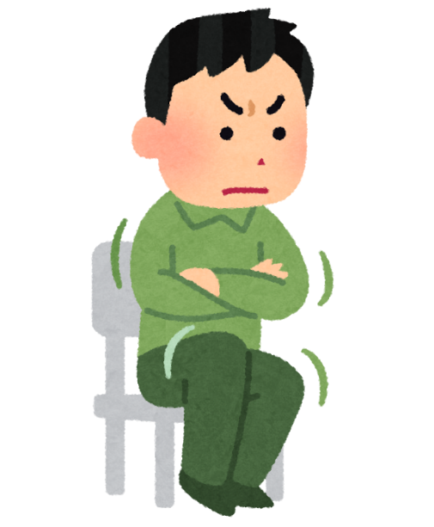

こんな場面をどう記録するか
Aさん、プログラムの時間ですよ
あんなのやっても
意味ないですよ
Notes:
ある精神障害のある方の支援場面です。

Slide 70
避けたい記録の例
目標 就労につながるよう、パソコンスキルを身に着ける
S：あんなのやっても意味ないですよ
O：BMプログラムに参加しないため、声かけするが上記のように悪態をつく。
A：プログラムの必要性が理解できていない
P：プログラムの必要性を再度伝え、参加を促す
Notes:
その場面で、ある支援者が書いたSOAPです。
皆さんはこれを読んでどう思いますか。

Slide 71
記載時の注意
価値判断を含むような記載はしない
利用者本人が読んでも不快にならないように
（記録の開示を求められても大丈夫ですか？）
複数の意味にとれる略語、施設独自の略語は避ける（第三者が読んでも分かるように）
Notes:
記載時の注意として、価値判断を含むような記載はしないこと、利用者本人が読んでも不快にならないように記載すること（記録の開示を求められても大丈夫ですか？）、複数の意味にとれる略語、施設独自の略語は避けること（第三者が読んでも分かるように）などに心がけます。

Slide 72
先ほどの記録を見てみると
目標 就労につながるよう、パソコンスキルを身に着ける
S：あんなのやっても意味ないですよ
O：BMプログラムに参加しないため、声かけするが上記のように悪態をつく。
A：プログラムの必要性が理解できていない
P：プログラムの必要性を再度伝え、参加を促す
第三者に分からない略語
価値判断を含む
一方的な決めつけ：本人が読んでも大丈夫?
Notes:
先ほどの記録を振り返ってみてみましょう。
Sは、発した言葉そのままということでこれでよいのですが、
Oでは、「BMプログラム」という略語が出てきます。ビジネスマネジメントでしょうか？
また、「S」で記載した本人の言葉を「悪態」という価値判断が入った言葉で記載されています。
Aでは、プログラムに参加しないのは「理解できていない」からだと一方的に決めつけた書き方になっています。
これでは、本人が読んだときに悲しくなってしまうでしょう。
最後のPでは、Aを踏まえて必要性を伝え参加を促すとなっていますが、理解できていないという決めつけのもとにこういった対応で果たして参加してくれるのでしょうか？
結果として理解が足りなかったからだとしても、参加しない理由として様々な可能性を排除してしまっては適切な支援から遠ざかってしまうことになりかねません。

Slide 73
書き直してみると
目標 就労につながるよう、パソコンスキルを身に着ける
S：あんなのやっても意味ないですよ
O：ビジネスマナーのプログラム開始時間以降も休憩室におり、声掛けしたところ、スタッフに背を向けたまま上記のように答える。
A：本人にとっては現在のプログラムが有益と感じられていない様子。ニーズに即していない可能性も考えられる。
P：理由について尋ねると共に、支援目標に即したプログラムであるか再検討する
Notes:
これらに留意して書き直したものをみてみると、
S：あんなのやっても意味ないですよ→ここはこのままでいいですね。
O：ビジネスマナーのプログラム開始時間以降も休憩室におり、声掛けしたところ、スタッフに背を向けたまま上記のように答える。→BMとはビジネスマナーだったのですね。具体的に客観的な事実を記載しています。
A：本人にとっては現在のプログラムが有益と感じられていない様子。ニーズに即していない可能性も考えられる。→本人が参加しない理由の分析です。幅広に受け止めまだ結論には至っていません。
P：理由について尋ねると共に、支援目標に即したプログラムであるか再検討する。→まず理由について本人に尋ねるところから入り、場合によってはプログラムの再検討も視野に入れています。

Slide 74
記録を書くことでもたらされるもの
支援への姿勢の見直し
支援の意図、意義の共有・明確化
必然性に欠ける支援は記録することが難しい、またはアセスメントの過程で淘汰される
個々の支援のレベルアップ
個々の支援者が何を観察し、どのように判断し、何を計画したかを毎回意識すること、またこれらが明文化されることで他のスタッフからも提案、意見をしやすくなる
Notes:
記録を書くことでもたらされるものは、
支援者の支援への姿勢を見直す機会となること
支援の意図を明確にすることや、支援の意義をスタッフ・本人とともに共有し明確化できること
もし、必然性に欠ける支援だった場合、記録に記載することが難しいはずです。記載したとしてもアセスメントの過程で淘汰されるはずです。
関わるスタッフが個別支援計画の内容を常に念頭に置き、計画に沿った支援を心がけるようになるはずです。
個々の支援のレベルアップとなること
個々の支援者が何を観察し、どのように判断し、何を計画したかを毎回意識するようになります。
またこれらが明文化されることで他のスタッフからも提案や意見出しがしやすくなります。

Slide 75
支援記録と支援計画
支援計画
支援計画の評価
実践への落とし込み
記録を通じた日々の実践のブラッシュアップ
Notes:
支援記録と支援計画の関係性についてです。
まず、初期状態の把握のうえ、初期の計画を作成し、支援を開始しますが、初期で計画したものの、まだみえていなかった本人のストレングスや隠れたニーズもあります。
そういった、実際に支援を日々実践していく中での気づきを記録し、翌日の支援に活かしながら支援していくことで、記録を通じた日々の実践のブラッシュアップができていき、モニタリングの際の支援計画の評価や、支援計画の修正・見直しにつながっていくとよいのではないでしょうか。

Slide 76
(３)サービス提供の管理と虐待防止
１．虐待防止マニュアルの作成
サービス管理責任者は、虐待防止に取り組むとともに、虐待防止マニュアルの作成を必ず行う。
２．利用者の権利擁護の徹底を図る
３．虐待防止は、関係機関（市町村、市町村障害者虐待防止センター、自立支援協議会等）との連携が必要である。
４．職員間のコミュニケーションの促進を図る
Notes:
最後に、サービス管理責任者等が行うこととして、虐待防止の取り組みがあります。
まず、事業所ごとに虐待防止マニュアルを作成しておいてください。
日ごろから、利用者の権利擁護の徹底を図るとともに、関係機関（市町村、市町村障害者虐待防止センター、自立支援協議会等）と連携し、遅滞なく通報するようにしてください。
また、虐待防止のためにも職員間のコミュニケーションの促進を図る必要があります。

Slide 77
虐待防止及び対応（施設従事者等）
防 止
介 入
事後対応
一貫した支援（方法：運営管理、人材：管理者等、仕組み：支援会議）
市町村における防止及び対応の役割（実施主体）
都道府県の役割（法人指導監査等）
Notes:
図は、施設従事者等における虐待防止及び対応の概念図です。
まずは虐待防止に努めること、虐待が生じた場合の介入、そして事後対応が、通報先である市町村と協働し、一貫した支援の下なされるべきです。

Slide 78
(４)サービス内容のチェック
（１）初期面接時の状況把握
（２）アセスメント
（３）個別支援計画の作成
（４）個別支援計画の実施
（５）中間評価と修正
（６）終期評価
・初期面接時の情報が整理されているか
・事業所として利用者のニーズに応えられるか
・サービスの選択と利用契約内容は適切か
・初期状態の把握は 適切にできているか
・支援目標に対する到達状況はどうか
・サービスは適切に提供されているか
・他系事業活用の必要性がある場合は、利用者とも合意ができているか
・定期的な中間評価に基づく対応（支援内容のズレや不足に対する修正）や記録は妥当か
・関係機関との連携は十分か
・到達すべき目標の設定は妥当か
・サービスの期間設定や利用領域は適切か
・ニーズの個別支援計画への反映は十分か
・利用者への十分な説明と合意が得られているか
・目標は達成されたか
・利用者は満足しているか
・契約は履行されたか
・サービス提供職員の意見
・次の目標への準備はできているか
Notes:
各段階でのサービス管理責任者等の役割をまとめたものです。
サービス管理責任者等はどの段階で何をチェックすればよいか、常に念頭に置きながら動く必要があります。

Slide 79
サービスの評価
Notes:
ここでは、実際にサービス提供するに当たり、どのような流れで利用者にサービス提供し、サービスを管理していくのか、その過程の中でサービス管理責任者はどのような役割を果たしていくのかについて話しを進めて参ります。

Slide 80
（１）サービスの評価基準（例示）
評価の項目
評価の基準
１．質の高いサービスの提供
①利用者の到達目標達成度
②利用者や家族の満足度
③サービス管理責任者自身の自己評価の導入
④苦情解決件数
⑤質の第三者評価の導入
２．事業の推進・効率化
①地域や就労系事業へ移行した利用者数、定着率
②利用者数の増減、サービス利用期間
③リーダーシップの発揮
④効率的な支援会議の運営
⑤地域関係機関との円滑な連絡調整（地域自立支援協議会の活用度）
⑥事業所、利用者と社会資源との関係図の作成
３．人材の育成・強化
①資格取得の促進 （キャリアアップ）による有資格者数
②職員育成（ＯＦＦ-ＪＴ）プログラムの有無、外部研修会等への参加・発表件数、ＯＪＴの実施件数（時間）
③職員間の良好なコミニュケーション
Notes:
その事業所等の評価は、サービス提供全般についての権限を持つサービス管理責任者の仕事の進め方等にかかってくるといっても過言ではありません。
サービス管理責任者の評価について、考えられるその基準をまとめると、
○ 質の高いサービスの提供については、利用者の到達目標の達成度や利用者の満足度等
○ 事業の推進・効率化については、地域生活や就労系事業への移行した利用者数、定着率、利用者数の増減、平均利用期間等
○ 人材の育成・強化については、職員研修、外部研修への参加など
がどうであったかにより、評価されるものと考えます。

Slide 81
（２）サービス管理責任者の役割と確認
まず、各サービス提供職員のアセスメント結果等を通じて、利用者の現在の状態を把握する。（助言・指導の根拠を持つ。）
各サービス内容を相互に活かしあえるよう、サービス全体を眺めて適切なマネジメントを行う。その際、リスクマネジメントの観点も必要。
その上で各サービス提供職員の支援内容をチェックし、利用者がエンパワメントできるよう、適切な助言・指導を行うことが重要。
各サービス提供職員の意思統一を図るため、定期的（少なくとも３ヶ月に１回）、又は必要に応じて、適時会議等を企画運営する。
会 議
助言・指導
状態の把握
Notes:
これは、サービス管理責任者の具体的な役割、業務内容を示したものにもなります。
○ 利用者の状態等のアセスメント（評価）
利用者の現状の把握（身体面、健康面、経済面等今どのような状況にあるのか、どのような生活をしたいのか等）。
○ 個別支援計画の作成
関係職員を集め支援会議等を開催し、利用者の意向等を踏まえ、目標の設定、支援内容、期間、支援の優先順位などを調整・検討し、本人の同意を得て支援計画を作成。
○ サービス提供職員に対する指導・助言
利用者の意向等を理解し、その人らしい支援が実施されているかどうかの視点から、必要に応じてサービス提供職員に対し助言・指導を行う。
○ 中間評価（モニタリング）
支援計画に基づきサービスが計画的に実施されているかを確認する。具体的には、新たなニーズの発生はないか、計画通りのスケジュールか、サービスの内容が質的に低下していないか、利用者が満足してサービスを受けているか、支援計画の変更・修正の必要はないか。

Slide 82
常に利用者の意向を把握し、各サービス内容が意向を反映したものとなるよう調整する。
仮に、利用者の意向が支援方針と大きく異なり、意向の反映が困難な場合には、支援内容を工夫するとともに、利用者及び家族へ十分に説明し、同意を得ることが必要。
サービス開始から終了までのスケジュールを管理し、支援内容の優先順位付けを行う。
地域生活への円滑な移行を図るため、様々な社会資源を活用できるよう、サービス終了後の生活を想定し、必要に応じて助言・指導、地域関係機関等との連携・調整を行う。（利用者自身が連絡・調整を行うことを支援する場合もある。）
サービス終了時には、必ず総括し、利用者の目標達成度や満足度、地域生活移行後の状況等から、サービス全体のチェックを行う。（反省点を踏まえ今後のケースに活かす。）
解決方策の検討
利用者の意向把握
困ったな～
Notes:
○ 個別支援計画の見直しと再作成
モニタリング後、支援計画の再作成が必要であれば、利用者に説明・同意の上で、支援計画の再交付を行う。
○ 当該施設以外の関係機関との連絡調整等
当該施設以外のサービス提供機関のサービスの利用や地域の様々な社会資源の活用を図り、効率的に目標達成できるよう、また、訓練終了後の円滑な地域移行を図るために関係機関等との連絡・調整及び連携体制の構築も視野に入れてサービス提供を行う。
○ サービス提供全体の管理
最後に、サービス管理責任者は、利用相談からサービス提供終了後の反省を含めた総括を行うとともに、その経過記録の整理・保管、その後のフォローアップ等を行う。
このように、サービス提供全体を管理する責務を担うのが、サービス管理責任者の役割・業務となります。

Slide 83
（３）サービス事業の各評価
利用者自身よるユーザー評価
事業所が自ら行う、内部評価
第三者による外部評価
行政による評価（行政監査を含む）
その他の評価（上記の組み合わせを含む）
Notes:
サービス事業の各評価については、
利用者自身よるユーザー評価、事業所が自ら行う内部評価、第三者による外部評価、行政による評価（行政監査を含む）、その他の評価（上記の組み合わせを含む）があります。
事業所のサービスについて、なるべく多くの目でみていただき、質の向上のきっかけとしていただきたいと思います。

